Slide 1


Հետաքննող Լրագրողներ
հասարակական կազմակերպություն
www.hetq.am
2016

Slide 2
Հետաքննական թեմաները
Կենդանիների թրաֆիկինգ
Պանամայի փաստաթղթերի բացահայտում
ՀՀ պաշտոնյաների ունեցվածքը արտերկրում
Քաղաքական կոռուպցիա
Սննդի անվտանգություն

Slide 3
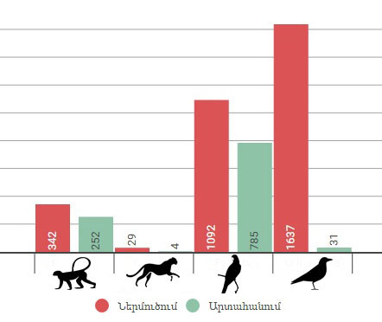
Կենդանիների թրաֆիկինգ
Վտանգված տեսակի կենդանիների մաքսանենգություն` ապօրինի առեւտուրը
Ինտերպոլը քրեական գործ հարուցեց, արտասահմանում ձերբակալվեցին հայ մաքսանենգներ, ապա ազատ արձակվեցին

Slide 4
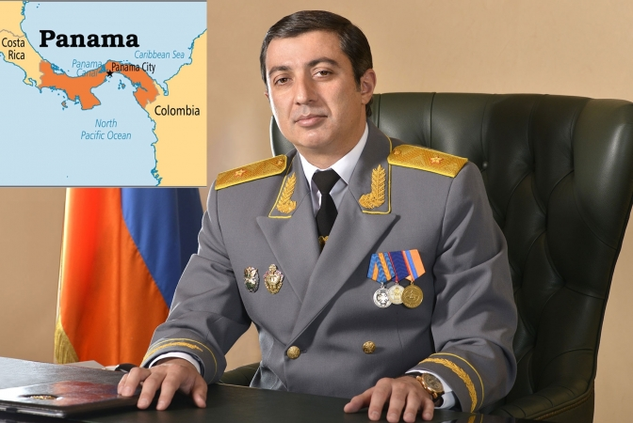
Պանամայի փաստաթղթերը
Ապրիլի 18-ին Միհրան Պողոսյանն
ազատվել է աշխատանքից

Slide 5
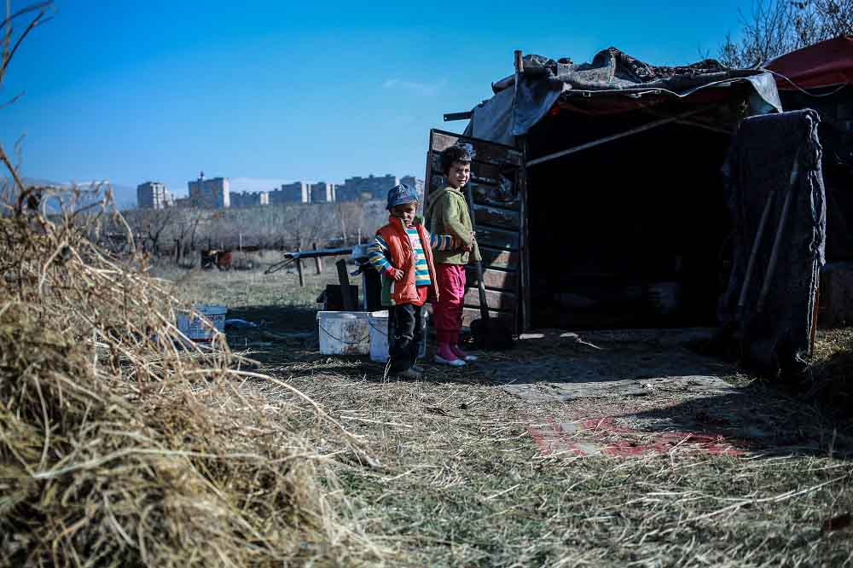
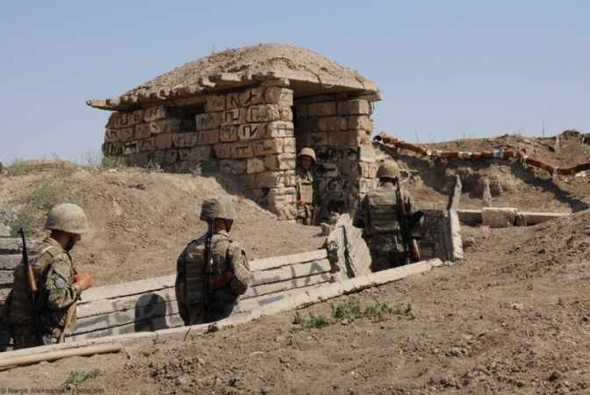
ՀՀ պաշտոնյաների ունեցվածքը արտերկրում
2004 թ. ի վեր փողերի լվացման միջոցով ապօրինաբար Հայաստանից դուրս է բերվում միջինը 1 մլրդ դոլարի կապիտալ
Ապրիլյան 4-օրյա պատերազմն ավելի տեսանելի դարձրեց կոռուպցիան

Slide 6
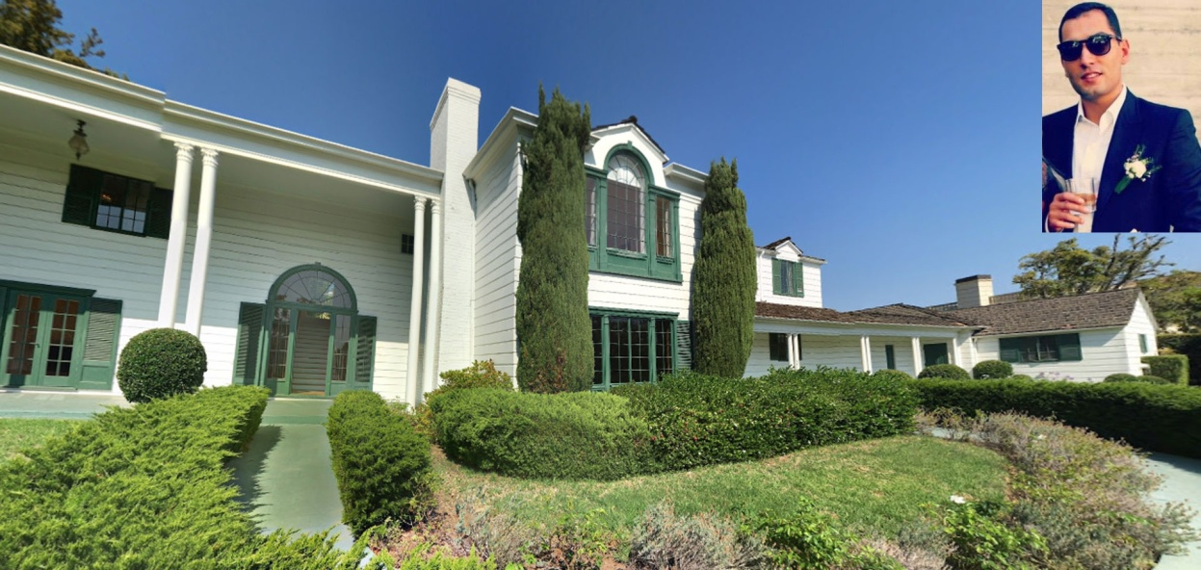
ՀՀ ֆինանսների նախարար Գագիկ Խաչատրյանի ու նրա որդիների ունեցվածքը
Գործն ուղարկվել է ԱԱԾ՝ դրան ընթացք տալու նպատակով
Հետագայում նաև Գագիկ Խաչատրյանի պաշտոնից ազատումը նաև այս ծրագրի արդյունքն է
Յուքոմ, Մեգաֆուդ, Ապեյրոն, Մեգամոթորս, Մեգասպորտ, Խրոնոգրաֆ, Գալաքսի Կոնցեռն, Չիմեգ և այլն

Slide 7
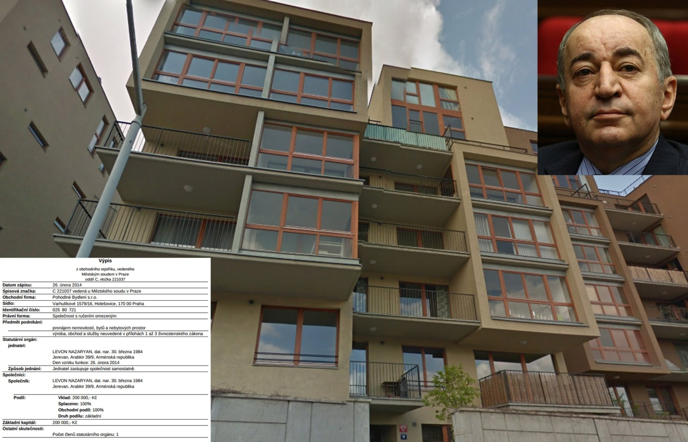
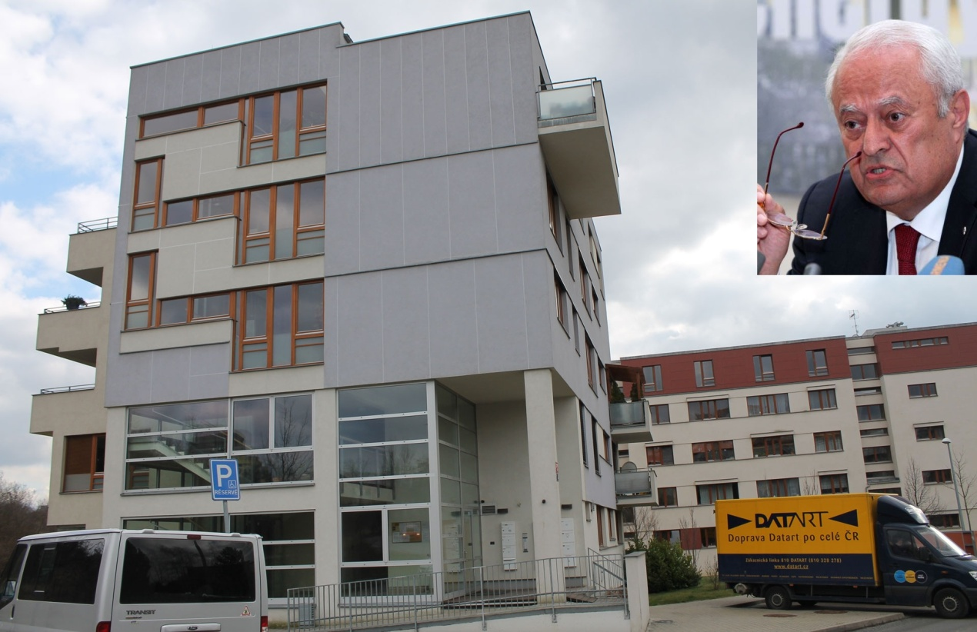
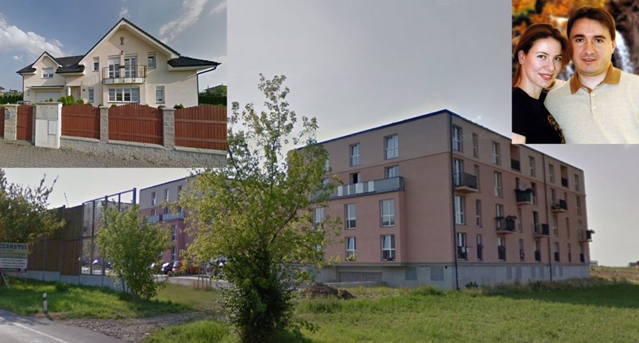
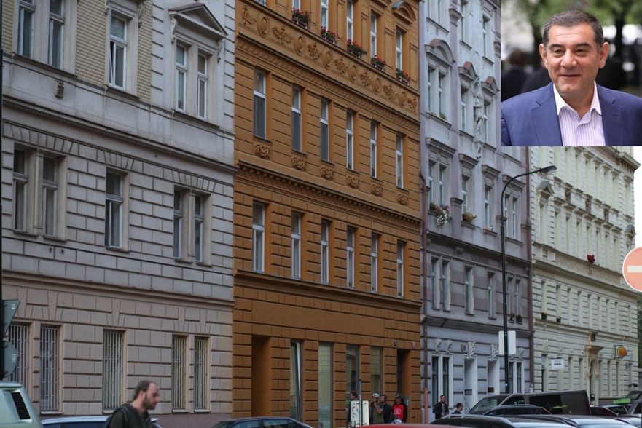
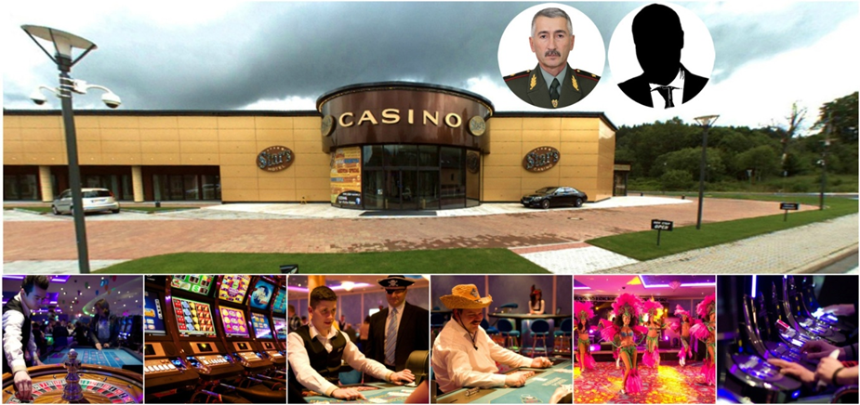
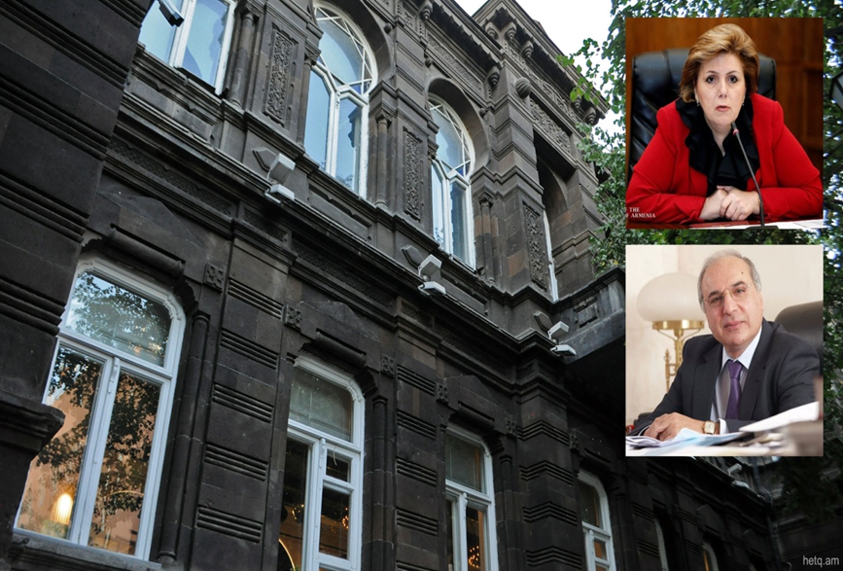
Պաշտոնյաների բիզնեսներ
ՀՀ հանրային ծառայությունները կարգավորող հանձնաժողովի նախագահ Ռոբերտ Նազարյան՝ անշարժ գույքի բիզնես
Մի շարք բարձր պաշտոններ զբաղեցրած Ե․Զախարյանի ընտանիք՝ «ARGALIE» ՍՊԸ (Պրահա), անշարժ գույքի բիզնես
ՀՀ նախագահի աշխատակազմի ղեկավար Արմեն Գևորգյան` «OFTOMA» և «RUBENDYAN INVEST» (Պրահա), ՍՊԸ- անշարժ գույքի բիզնես
ԱԺ պատգամավոր Կարո Կարապետյանի ընտանիք՝ «ViloKaro» ՍՊԸ (Պրահա), սննդի, ալկոհոլի վաճառք
ՀՀ ԶՈւ գլխավոր շտաբի վարչության պետ, գեներալ-մայոր Ալեքսան Ալեքսանյան` «ROKO 9», «Star's» կազինո, հյուրանոց, անշարժ գույքի վարձակալություն, ալկոհոլի վաճառք
ՀՀ նախագահի խորհրդական Արմեն Սմբատյանը և մշակույթի նախարար Հասմիկ Պողոսյան՝ «ԱՕԿՍ» ՍՊԸ (Վիրջինյան կղզիներ), շահումով խաղեր, հյուրանոցային և ռեստորանային բինզես, տաքսի-ծառայություն

Slide 8
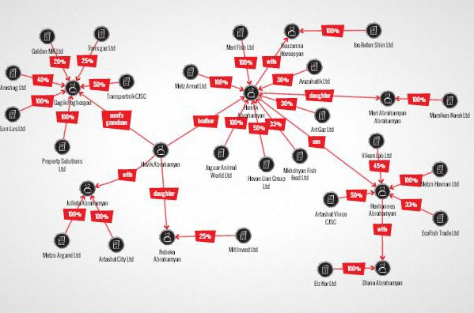
Նախկին վարչապետ Հովիկ Աբրահամյան
Հաշվարկվել է Աբրահամյանին պատկանող մոտ 50 ընկերություն

Slide 9
«Քաղցրաշենի ինքնահոս ոռոգման համակարգի կառուցում» ծրագիր
Պաշտոնյաների հակասական մտքերը Ազատ գետում առկա ջրաքանակի մասին
Կառավարությունը հանրային շահին հակասող որոշում էր կայացրել
Նարեկ և Քաղցրաշեն համայնքներ և ևս 10 համայնք
Արարատյան դաշտավայրում ոռոգման ջրի խնդիր
Գետում առկա քիչ ջրաքանակը չի բավականացնելու
Աբրահամյանը Նարեկ գյուղում 120 հա հողատարածք ունի, իսկ Քաղցրաշենում` 80 հա։ Հավանաբար, ինքնահոս եղանակով Քաղցրաշեն հասնող ջուրը կփոխարինի միայն նրա պոմպակայանին:

Slide 10
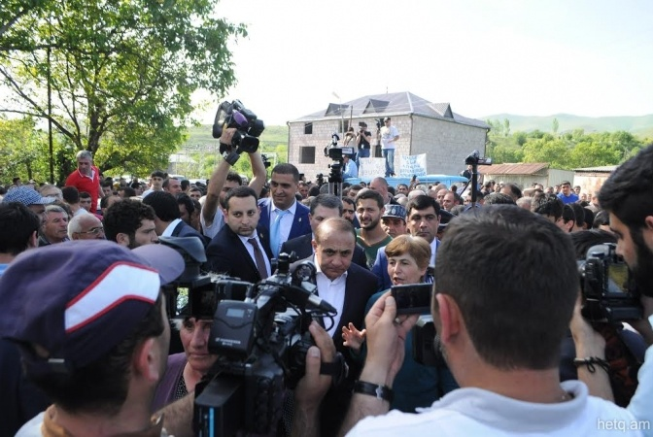
ՀԲ-ի վարկավորման չափորոշիչները
ՀԲ-ի Վաշինգոտնի գրասենյակին բողոք ներկայացվեց իր հռչակած 2 չափորոշիչները խախտելու վերաբերյալ
2 տարի տևած պայքարից հետո, մայիսի 21-ին Գառնի ժամանած վարչապետը հայտարարեց ծրագիրը դադարեցնելու մասին
ՀԲ-ի Վաշինգոտնի գրասենյակը քննում է մեր բողոքը

Slide 11
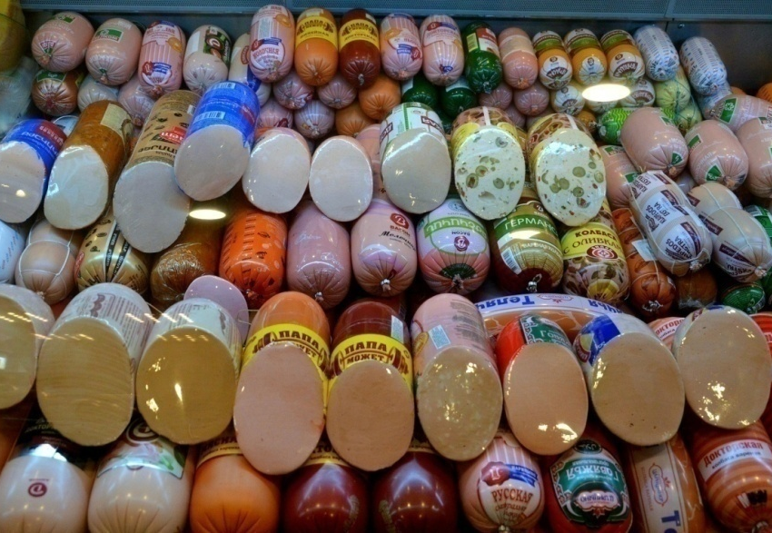
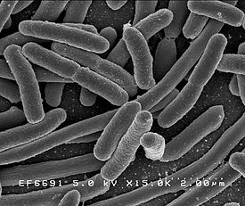
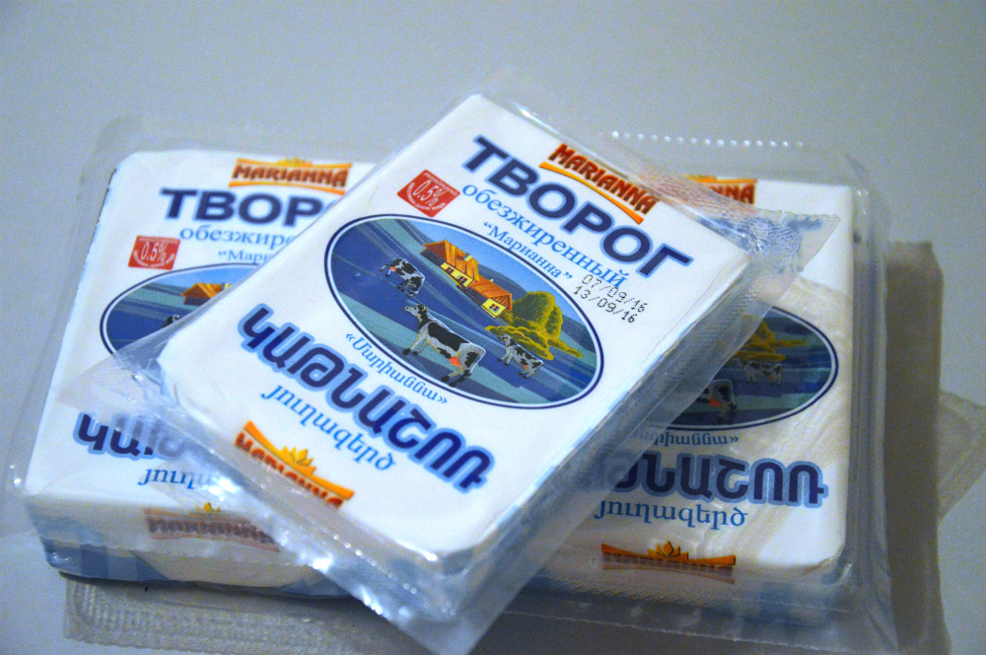
Սննդամթերքի անվտանգություն
Ուսումնասիրվել է առաջնային սննդամթերքի բաղադրությունը՝ հաց, կաթնամթերք, երշիկ, նաև՝ դեղորայք
ՀՀ վարչապետ Կարեն Կարապետյանը գյուղնախարարին հանձնարարել է ուսումնասիրել Սննդամթերքի անվտանգության պետական ծառայության գործունեությունը
Նոյեմբերից սկսած՝ պետական վերահսկողություն է իրականացնում կաթնամթերքի արտադրությամբ զբաղվող 50 տնտեսավարող սուբյեկտների մոտ։ Անհամապատասխանությունների հիմքով կասեցվել է 20 տնտեսավարողների արտադրանքի իրացումը

Slide 12
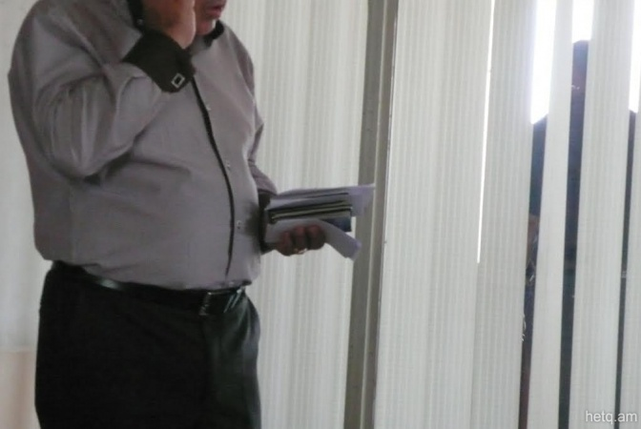
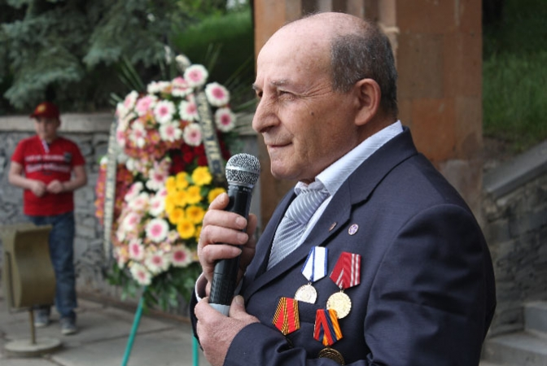
Կոռուպցիան համայնքներում
Ուսումնասիրվել է համայնքային ունեցածքի վաճառքը՝ աճուրդների անվան տակ
Հետազոտությունը օրենսդրական փոփոխությունների առաջարկով ներկայացվել էր կառավարությանը և հակակոռուպցիոն հանձնաժողովին
Քննարկվել է և օրենսդրական փոփոխությունների նախագիծ է պատրաստվել

Slide 13
Շնորհակալություն

